Slide 1
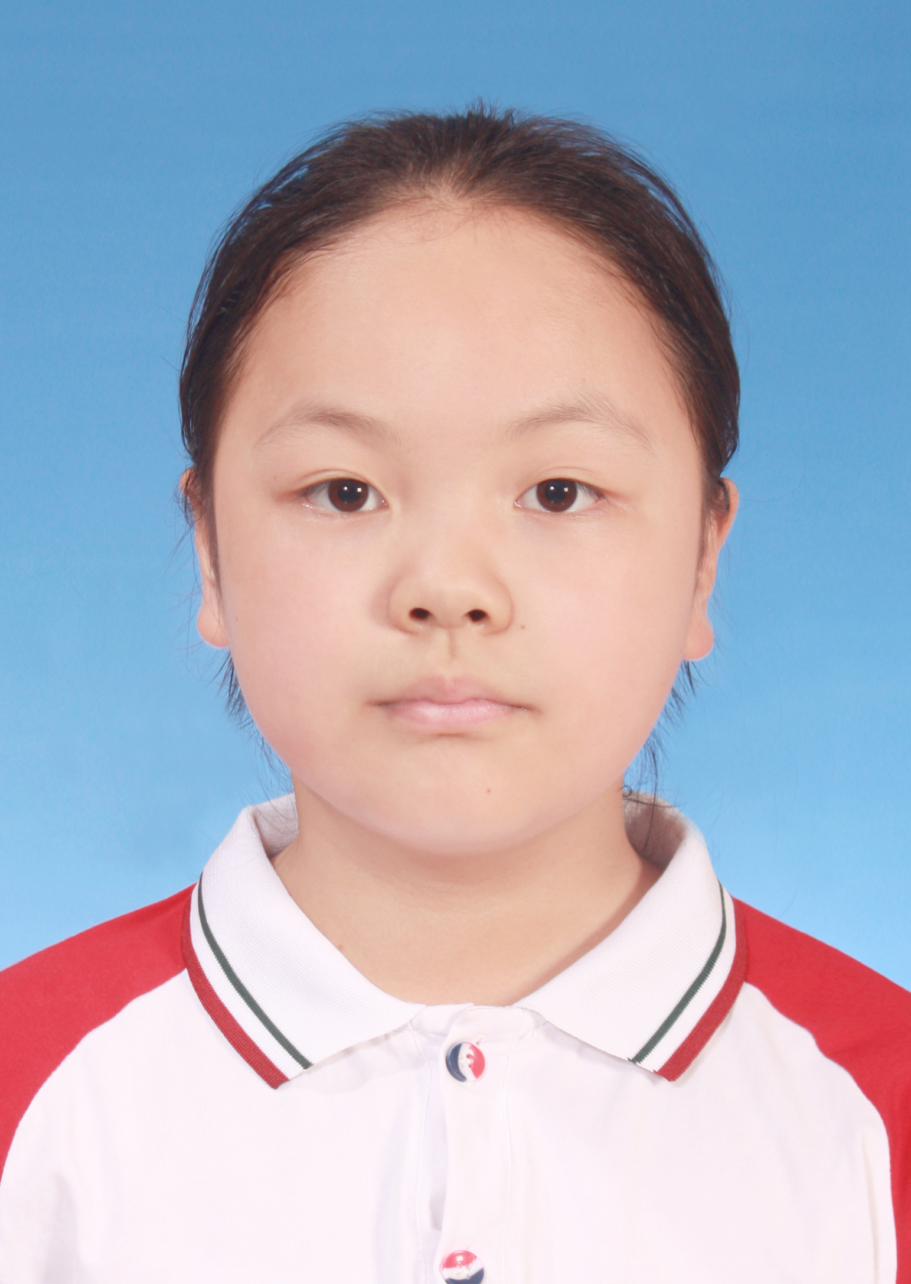
善真服务社纪检部干事
竞选
五（三）班 李乐轩

Slide 2
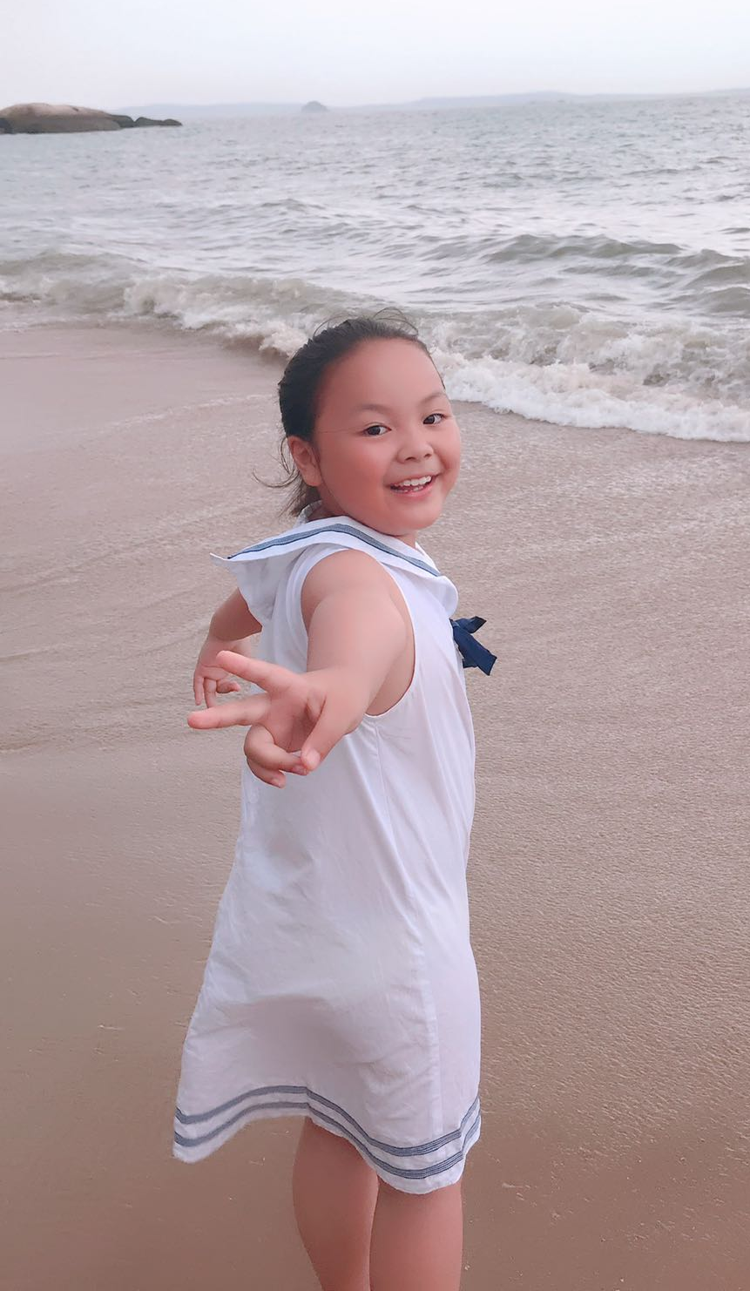
相信我，支持我，纪检部干事就是我
姓名：李乐轩
年龄：11岁
性别：女
班级：五（3）班
敬爱的老师们，亲爱的同学们，大家好！我是李乐轩，我要竞选的是善真服务社纪检部干事，因为我觉得这个岗位不仅能全方位的锻炼自己的个人能力，而且能够真诚、真心的为大家服务，从而为薛小营造良好的学习和生活氛围奉献自己的力量。

Slide 3
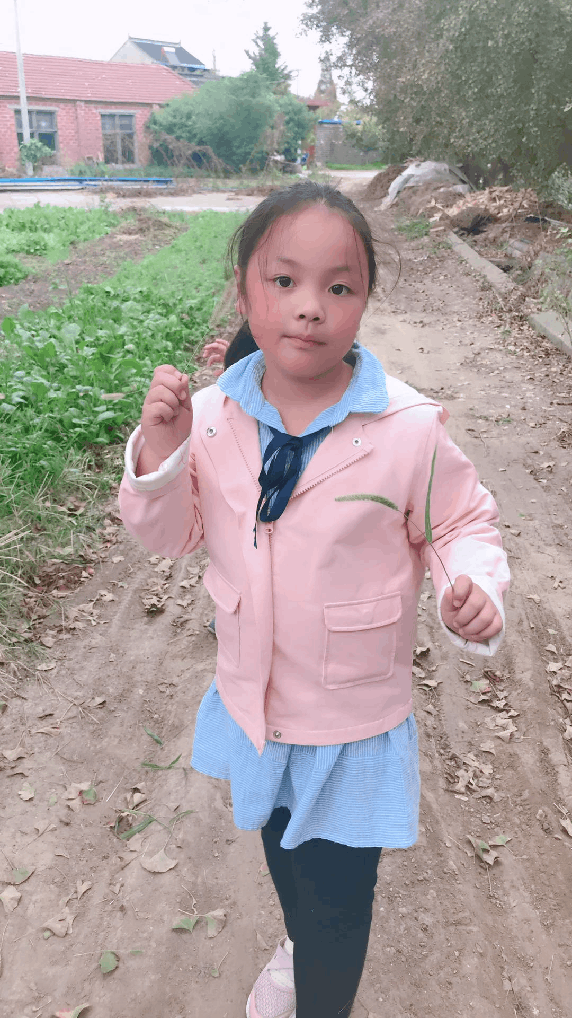
个人评价
03
01
学习态度好
喜欢挑战
做事认真
组织能力强
02
04
积极向上
乐于帮助别人
执着进取
注重团结同学

Slide 4
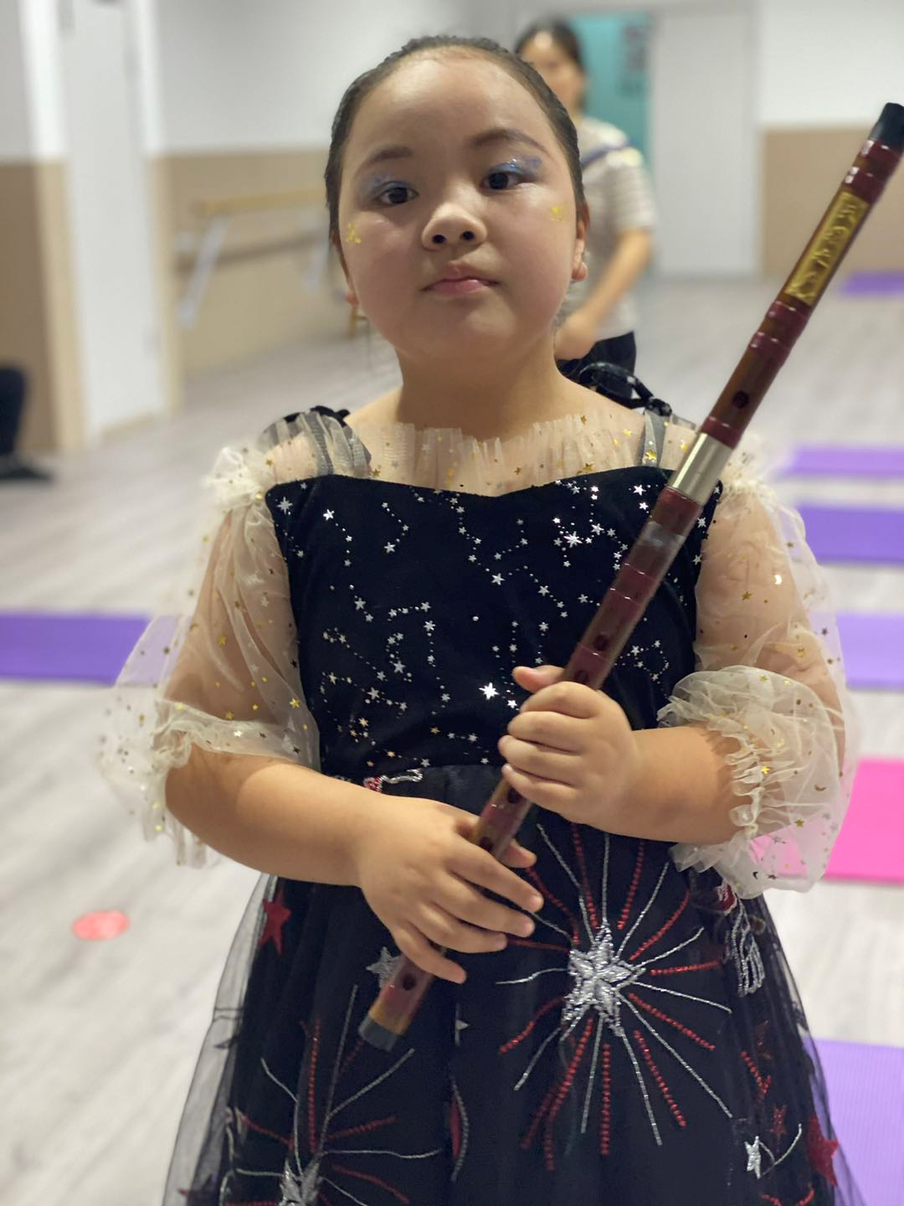
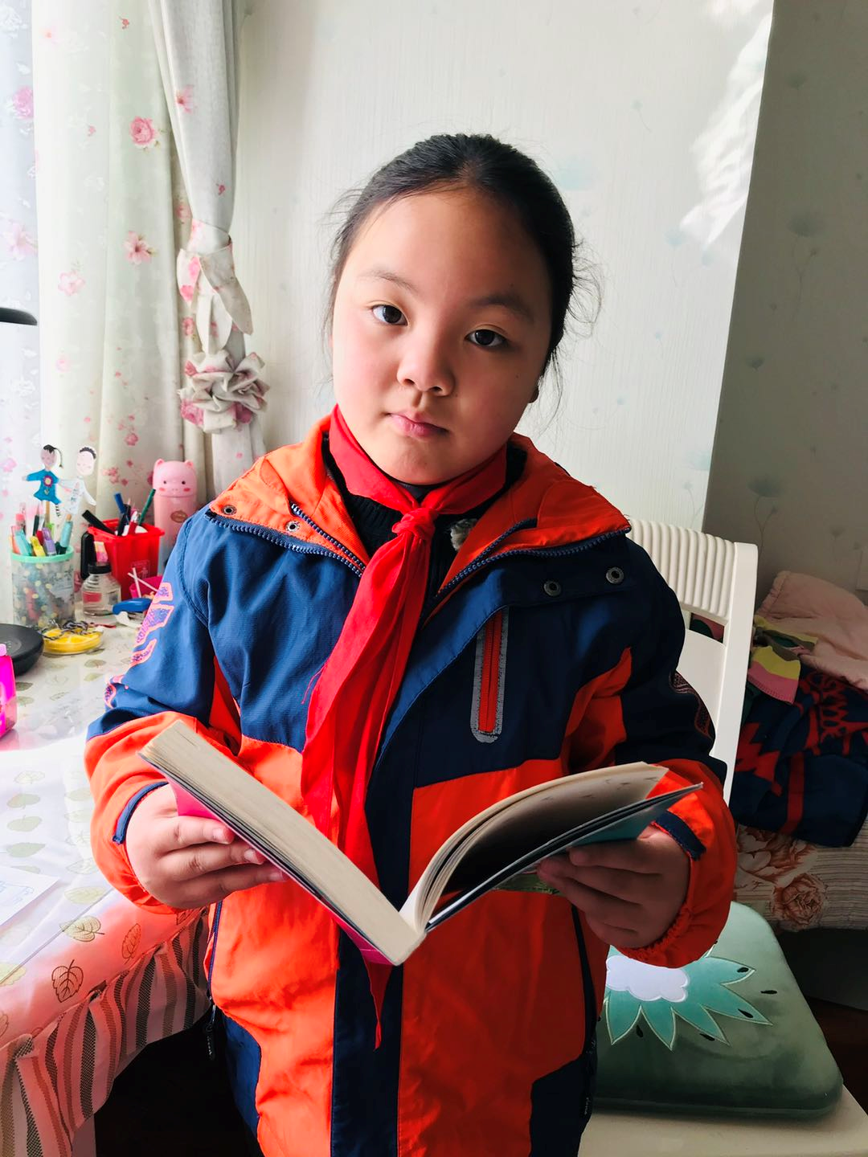
我的爱好
善真服务社纪检部干事
我非常的自律，严格遵守学校的各项纪律，严以律己，宽以待人，有一份热心和爱心。这些是我做好善真服务社纪检部干事的基本条件。

Slide 5
竞选宣言
假如我能当上善真服务社纪检部干事，请老师和同学们相信：我一定在保持优异成绩的同时，做好先锋模范作用，积极开展工作，团结同学，严格要求自己，做同学们的好榜样，老师的好帮手。请大家支持我，投我一票，谢谢大家！

Slide 6
我的演讲完毕
请大家投我一票吧！

